Slide 1
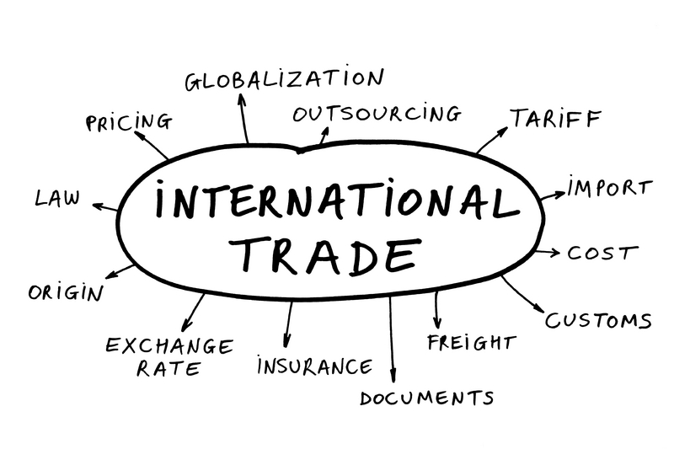
শুভেচ্ছা

Slide 2
পরিচিতি
শ্যামল চক্রবর্ত্তী
সহকারী অধ্যাপক
অর্থনীতি বিভাগ
কানকির হাট কলেজ
সেনবাগ,নোয়াখালী

Slide 3
শ্রেণি দ্বাদশ অর্থনীত 2য় পত্র

Slide 4
পাঠ শিরোনাম
আন্তর্জাতিক বাণিজ্য

Slide 5
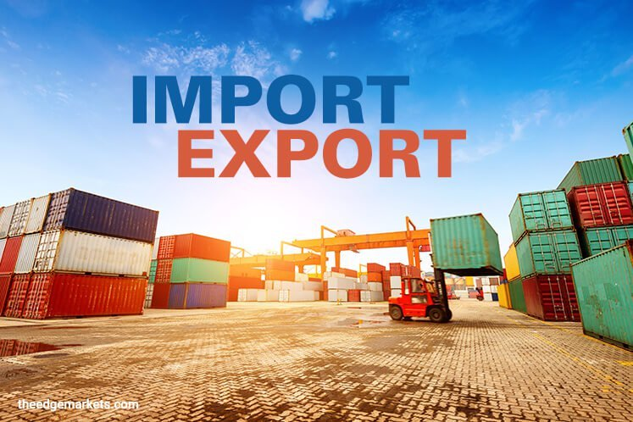
শিখনফল
১। বাংলাদেশের আমদানি ও রপ্তানি দ্রব্যের তালিকা প্রস্তুত করতে পারবে।
২।বাংলাদেশের রপ্তানি বাণিজ্য সম্প্রসারণের উপায় চিহ্নিত করতে পারবে।

Slide 6
বাংলাদেশের আমদানি দ্রব্য
ক।প্রধান প্রাথমিক পণ্য সমূহঃ
১।খাদ্য শস্য(চাল,গম)
২। তৈল বীজ ৩।অপরিশোধিত পেট্রোলিয়াম ৪। কাঁচা তুলা
খ। প্রধান শিল্পজাত পণ্য সমূহঃ
ভোজ্য তৈল,পেট্রোলিয়ামজাত পণ্য সামগ্রী, সার,ক্লিংকার, স্টেইপ ফাইবার, সূতা।
গ। মূলধনী দ্রব্যঃ কলকব্জা,যন্ত্রপাতি,যন্ত্রাংশ ,কৃষি যন্ত্রপাতি, মোটরগাড়ি, রেলগাড়ি ,ইঞ্জিন প্রভৃতি ।

Slide 7
এ ছাড়া চিনি,শিশু খাদ্য,সিগারেট ,তামাক,সিল্ক বস্ত্র,কয়লা, কেরোসিন তেল, টায়ার, টিউব, রবারজাত দ্রব্য সামগ্রী, ঢেউ টিন, ড্রাইসেল ব্যাটারি, বিয়ারিং,বৈদ্যুতিকবাল্ব,মোটরসাইকেল,সাইকেল,স্কুটার, ঘরি,রেডিও,টেলিভিশন,রেফ্রিজারেটর,এয়ারকুলার,বই, পত্রপত্রিকা,চলচ্চিত্র, এক্সরে ফিল্ম ইত্যাদি আমদানি করে।

Slide 8
বাংলাদেশের প্রধান প্রধান রপ্তানি দ্রব্যঃ
বাংলাদেশের প্রধান প্রধান রপ্তানি দ্রব্যকে দুই ভাগে ভাগ করা হয়।যথাঃ
ক। প্রচলিত রপ্তানি দ্রব্য সমূহ
খ।অপ্রচলিত রপ্তানি পণ্য সমূহ
ক। প্রচলিত রপ্তানি দ্রব্য সমূহ
বাংলাদেশ যে সকল দ্রব্য সচরাচর বিশ্ববাজারে রপ্তানি করে আসছে, সেগুলোকে প্রচলিত রপ্তানি দ্রব্য বলে।

Slide 9
প্রচলিত রপ্তানি দ্রব্যসমূহ নিম্নরূপঃ
কাঁচা পাট, চা, চামড়া ও চামড়া জাত দ্রব্য( জুতা), কাগজ,নিউজপ্রিন্ট ও কাগজাত দ্রব্য, ন্যাপথা,ফার্নেস অয়েল ও বিটুমিন
অপ্রচলিত রপ্তানি দ্রব্যসমূহঃ কিছু দিন পূর্বেও যে সব দ্রব্য বাংলাদেশ থেকে বিদেশে রপ্তানি করা হতো না , কিন্তু সাম্প্রতিক কালে রপ্তানি করা হয়, তাকে অপ্রচলিত রপ্তানি পণ্য বলে ।

Slide 10
অপ্রচলিত রপ্তানি দ্রব্যসমূহ নিম্নরূপঃ
১। তৈরি ও হোসিয়ারি পোশাক(তৈরি শার্ট,প্যান্ট জ্যাকেট ইত্যাদি।
২।হিমায়িত খাদ্যঃ(মৎস্য ও হিমাহিত চিংড়ি, ব্যাঙের পা, শুঁটকি)
৩। শাকসবজি ও ফলমূলঃ (শাকসবজি, ফলমূল, পান,সুপারি, গোলআলু ,মসলা )
৪।হস্তশিল্প জাত দ্রব্যঃ (হাতে তৈরি কার্পেট, অলঙ্কার ও অন্যান্য হস্ত শিল্প) ৫।সার ও রাসায়নিক দ্রব্য
৬।টেরিটাওয়েল ও স্পেশালাইজড টেক্সটাইল
৭।জুতা ৮। সিরামিক সামগ্রী
৯। অন্যান্য শিল্প পণ্যঃ পেট্রোলিয়াম উপজাত, দিয়াশলাই,গুড়, পার্টেক্স,রেয়ন,ইঞ্জিনিয়ারিং দ্রব্যাদি, বই পুস্তক,সাময়িকী,ফিচার ফিল্ম,রেশম ইত্যাদি।

Slide 11
রপ্তানি বাণিজ্য সম্প্রসারণের উপায়
1।রপ্তানি সংক্রান্ত জাতীয় কমিটিঃ
২।রপ্তানি উন্নয়ন ব্যুরো পুনর্গঠনঃ
৩।শুল্ক রেয়াত ৪।আয়কর সুবিধা
৫।বিদ্যুত ও গ্যাসের দাম হ্রাস ৬। বাজার সার্ভেঃ
৭।টাকার মূল্যমান যৌক্তিকীকরণ৮। ট্যাক্স হলিডে
৯।আমদানি নীতি উদারকরণ ১০।রপ্তানি ঋণ
১১। পৃথক ক্রেডিট লাইন স্থাপন ১২।বিদেশ ভ্রমণের সুবিধা
১৩। ক্রেডিট কার্ড প্রবর্তন ১৪।বাণিজ্য প্রতিনিধিদল প্রেরণ

Slide 12
1৫। আন্তর্জাতিক মেলা ও প্রদর্শনীতে যোগদান
১৬।রপ্তানি পারফর্মেন্স লাইসেন্স
১৭। বিদেশে বাণিজ্যক অফিস খোলা
১৮।বাণিজ্য চুক্তি সম্পাদন
১৯।পরিবহন ও যোগাযোগ ব্যবস্থার উন্নয়ন
২০।জাতীয় রপ্তানি মেলার আয়োজন
২১।রপ্তানি উন্নয়ন তহবিল গঠন
২২। বিশ্ব বাণিজ্য কেন্দ্র নির্মাণ
২৩।পুরস্কারের ব্যবস্থা ২৪। মন্ত্রণালয় গঠন

Slide 13
বাড়ির কাজ
বাংলাদেশ প্রধানত কৃষি নির্ভর দেশ । দক্ষিণ এশীয় দেশসহ বিশ্বের বিভিন্ন দেশের সাথে বাণিজ্যিক সম্পর্ক বিদ্যমান। বাংলাদেশ প্রধানত কৃষিজাত দ্রব্য,শিল্পের কাঁচামাল,তৈরি পোষাক,পান-সুপারিসহ কিছু প্রচলিত অপ্রচলিত পণ্যসামগ্রী রপ্তানি করে।তবে প্রচলিত পণ্যের চেয়ে অপ্রচলিত পণ্যসামগ্রীর রপ্তানি ক্রমাগত বৃদ্ধি পাচ্ছে সরকার রপ্তানি বৃদ্ধির জন্য কর অবকাশ,রপ্তানি ঋণ,ইপিজেড স্থাপন, বাণিজ্য মেলার আয়োজন ও অংশ গ্রহণ,শুল্ক রেয়াত,আয়কর রেয়াত সুবিধা এবং বিশ্ব বাজার সার্ভে করাচ্ছেন ।
ক) আন্তর্জাতিক বাণিজ্য কী?
খ) দু’টি দেশের মধ্যে বাণিজ্য সংঘটিত হয় কেন ?
গ) উদ্দীপকের আলোকে প্রচলিত ও অপ্রচলিত রপ্তানি পণ্যের একটি তালিকা প্রস্তুত কর ।
ঘ) উদ্দীপকের আলোকে রপ্তানি বাণিজ্য সম্প্রসারণে সরকারের গৃহীত পদক্ষেপগুলো মূল্যায়ন কর।

Slide 14
ধন্যবাদ

